Slide 1
GIS软件设计与开发
主讲人：刘朋飞
天津师范大学
地理与环境科学学院

Slide 2

第一讲 概述
面向对象
1
面向对象基本概念，封装的概念和基本思路。 成员变量 属性 索引器
函数重载
2
函数重载
运算符重载
实习
3
设计和实现double类型坐标类

Slide 3
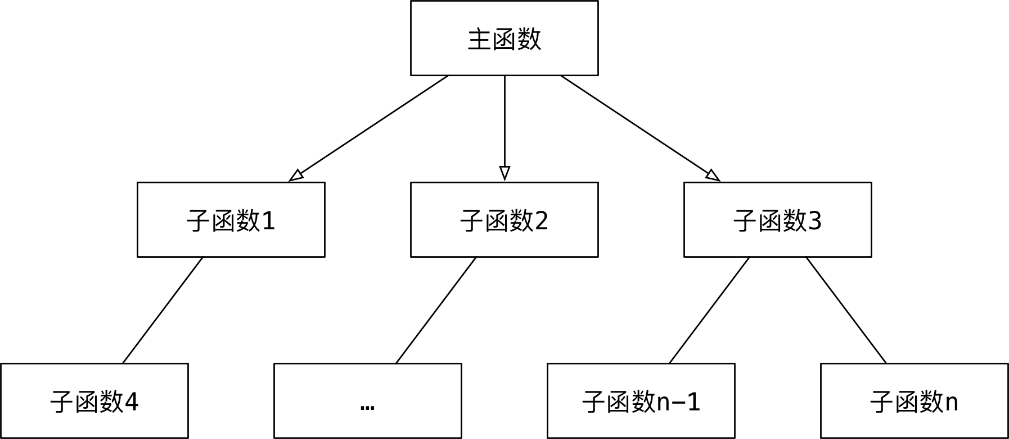
1 面向对象-OOP
面向对象编程 —— Object Oriented Programming 简写 OOP
1) 面向过程
把完成某一个需求的所有步骤从头到尾逐步实现
根据开发需求，将某些 功能独立 的代码封装成一个又一个函数
最后完成的代码，就是顺序地调用不同的函数
特点
注重 步骤与过程，不注重职责分工
如果需求复杂，代码会变得很复杂
开发复杂项目，没有固定的套路，开发难度很大！

Slide 4
2) 面向对象
相比较函数，面向对象是更大的封装，根据职责在一个对象中封装多个方法
在完成某一个需求前，首先确定职责——要做的事情（方法）
根据职责确定不同的对象，在对象内部封装不同的方法（多个）
最后完成的代码，就是顺序地让不同的对象调用不同的方法
特点
注重对象和职责，不同的对象承担不同的职责
更加适合应对复杂的需求变化，是专门应对复杂项目开发，提供的固定套路
需要在面向过程基础上，再学习一些面向对象的语法

Slide 5

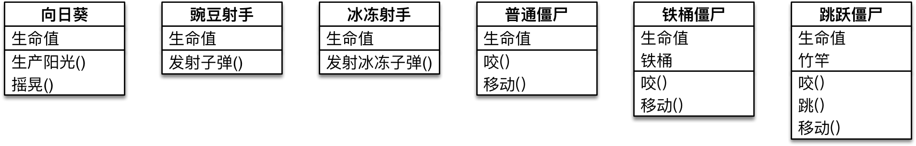

Slide 6
C#的面向对象特性
所有东西都是对象：变量和方法的集合。
初级特性：OO最基本的概念，即类和对象。
中级特性：OO最核心的概念，即封装、继承和多态。
高级特性：由初级特性和中级特性引出的一些问题，如构造函数的使用、覆盖的规则、静态变量和函数等。

Slide 7
初级特性
面向对象技术最基本的概念是类和对象：
– 类是一个样板，以操作、表示和算法的形式完整地定义了一组对象的行为,是一组具有相同数据结构和相同操作的对象的集合。
– 对象是类的一个实例，是一个软件单元，它由一组结构化的数据和在其上的一组操作构成。
1 C#所有的代码都是在某一个类中，因此不可能在类之外的全局区域有变量和方法。
2 C#中的对象相当于一块内存区域，保存对象特有的类中所定义的数据。

Slide 8
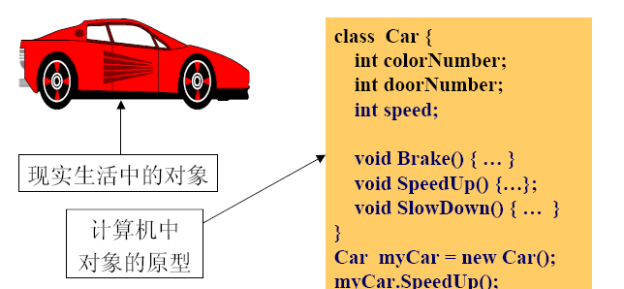
抽象数据类型
类实际上为实际的物体在计算机中定义了一种抽象数据类型。
– 抽象数据类型是仅由数据类型和可能在这个数据类型上进行的操作定义的。
– 使用者只能通过操作方法来访问其属性，不用知道这个数据类型内部各种操作是如何实现的。

Slide 9
面向对象程序设计—封装、代码重用
class Car
{
public int doorN;
public int color;
public int speed;
public void SpeedUp()
{
speed += 10;
}
}
class MyApp
{
static void Main()
{
Car car1;
car1.doorN = 2; car1.color = 0; car1.speed = 100;
Car car2;
car2.doorN = 4; car2.color = 1; car2.speed = 80;
}
}
public double speed;

Slide 10
类的定义
使用class关键字声明。语法为：
[类修饰符] class 类名称[:基类以及实现的接口列表] {
//类体
}[;]

Slide 11
类、对象和引用的声明
类的声明就是封装的过程
类将它的成员私有化，只暴露它认为应当暴露给外界的成员。
通过私有化成员，外界不必了解这些成员的实现细节。
单词 capsule 有胶囊之意，encapsulation 即为“使成为胶囊”的意思。暗含类隐藏的意思。
声明一个类：
class Student
｛
long id; // 学号
char gender; //性别
int classID; // 班级号，注意不能用class作属性名
void ChangeClass(int aClassID) {… } //更改班级
｝
声明一个对象引用：
Student student;
创建一个对象：new 类构造函数
student = new Student(); //如果缺少这一步编译器会报错
使用对象：引用名. 变量名/方法名(参数)
student.id = 200328013203194;

Slide 12
类声明
public class Furniture
{
const double salesTax = .065;
private double purchPrice;
private string vendor, inventoryID;
public Furniture(string vendor, string inventID, double purchPrice)
{
this.vendor = vendor;
this.inventoryID = inventID;
this.purchPrice = purchPrice;
}
public string MyVendor
{ get { return vendor; } }
public double CalcSalesTax(double salePrice)
{ return salePrice * salesTax; }
}
常量
字段
构造函数
成员属性
方法

Slide 13
类的成员
常量：表示与该类相关联的常量值。
字段：即该类的变量。
类型：用于表示一些类型，它们是该类的局部类型。
方法：用于实现可由该类执行的计算和操作。
属性：用于定义一些命名特性，通过它来读取和写入相关的特性。
事件：用于定义可由该类生成的通知。
索引器：使该类的实例可按与数组相同的（语法）方式进行索引。
运算符：用于定义表达式运算符，通过它对该类的实例进行运算。
实例构造函数：用于规定在初始化该类的实例时需要做些什么。
析构函数：用于规定在永久地放弃该类的一个实例之前需要做些什么。
静态构造函数：用于规定在初始化该类自身时需要做些什么。
数据成员
函数成员

Slide 14
类成员的可访问性
访问修饰符 | 说明
public | 公有访问。不受任何限制。
protected | 保护访问。只限于本类内部和子类内部可访问，实例不能访问。
internal | 内部访问。只限于本项目内访问，其他不能访问。（相当于项目内的public）
protected internal | 内部保护访问。只限于本项目和子类访问，其他不能访问。（protected和internal的权限之和）
private | 私有访问。只限于本类成员内访问，子类、实例都不能访问。

Slide 15
一般字段
public class Circle
{
public double r;
}
Circle c1 = new Circle();
Console.WriteLine(c1.r);
c1.r = 10;
字段只是类中声明的一个变量，用来在对象中存储信息。

Slide 16
类成员
当字段声明中包括readonly修饰符时，该字段成为只读字段。
只能在声明的同时赋初值。其他任何时候都不允许为只读字段赋值。
使用 const 关键字来声明某个常量字段或常量局部变量。

Slide 17
常量字段和常量局部变量不是变量并且不能修改。
常量可以为数字、布尔值、字符串或null引用（Constants can be numbers, Boolean values, strings, or a null reference）。
不允许在常数声明中使用static修饰符。
readonly关键字与const关键字不同：
const字段只能在该字段的声明中初始化。readonly字段可以在声明或构造函数中初始化。

Slide 18
public class Class1{
public readonly string str1=@”I am str1”;}
执行下面代码：
Class1 c1=new Class1();
Console.WriteLine(c1.str1);
//c1.str1=“Change readonlyfiled”;错误
如果在类定义中显式添加一个构造函数，可以在构造函数中改变只读字段的值。
Public class Class1
{Public readonly string str1=@”I am str1”;
public Class1(){ str1=“initialized by constructor!”;}
}

Slide 19
2.方法成员
方法成员的本质就是在类中声明的函数，描述类能够“做什么”。
[访问修饰符] 返回类型 方法名称 ([参数列表])
{
方法体；
}
省略访问修饰符时，默认为private

Slide 20
例如，下面给出一个矩形类的代码，其中声明了三个方法。
public class myRect
{
private System.Drawing.Point p0;
private int a, b;
public myRect(int aa,int bb, Point p)
{
a = aa; b = bb; p0 = p;
}
public int Area() //求面积
{Return (a * b);}
public int round() //求周长
{Return (2 * (a + b));}
public void move(int dx, int dy)
//移动顶点
{
p0.X += dx;
p0.Y += dy;
}
}
using System.Drawing;
public class myRect
{
private Point p0;
private int a, b;
public myRect(int aa,int bb, Point p)
{
a = aa; b = bb; p0 = p;
}
public int Area() //求面积
{Return (a * b);}
public int round() //求周长
{Return (2 * (a + b));}
public void move(int dx, int dy) //移动顶点
{
p0.X += dx;
p0.Y += dy;
}
}

Slide 21
(2).方法重载
方法名相同 参数列表不同：个数或数据类型
建立一个类Operate，该类有两个重载方法，分别对整型和浮点型做加法。
public class Operate
{
public long Add(long a, long b)
{return(a*b);}
public double Add(double a, double b)
{return(a+b);}
}
当在程序中使用时，会根据实参数据类型自动选择调用。
Operate p = new Operate();
Console.WriteLine(p.Add(3,5)); //返回15
Console.WriteLine(p.Add(1.03,3.25)); //返回4.28

Slide 22
类或结构的默认访问类型是internal。
类中所有的成员，默认均为private。
在命名空间内部的所有类型（class、struct、abstract class、interface、delegate、enum）访问修饰符默认都是internal
可显式改成public类型，
不能改成protected、protected internal、private类型。
internal
class Furniture
{
const double salesTax = .065;
private double purchPrice;
private string vendor, inventoryID;
public Furniture(string vendor, string inventID,
double purchPrice)
{
this.vendor = vendor;
this.inventoryID = inventID;
this.purchPrice = purchPrice;
}
public string MyVendor
{ get { return vendor; } }
public double CalcSalesTax(double salePrice)
{ return salePrice * salesTax; }
}
private

Slide 23
class MyApp
{
static void Main()
{
Furniture f = new Furniture("aaa", "001", 1.2);
Console.WriteLine(f.salesTax);
Console.WriteLine(Furniture.salesTax);
f.purchPrice = 10;
string str = f.MyVendor;
}
}
错误
默认private

Slide 24
构造函数
构造函数是一种用于对象初始化的特殊方法，有以下特点。
–构造函数只能在对象创建时调用，即和new运算符一起被调用。
–构造函数和类具有相同的名字。
–构造函数可以有0个、1个或多个参数。
–构造函数没有返回值。
–每个类至少有一个构造函数，一个类可以有多个构造函数。
–如果没有为类定义构造函数，系统会自动为其定义一个缺省的构造函数。缺省构造函数不带参数，作用是将实例变量都清零。
–一旦为类定义了构造函数，则系统不会再为其定义缺省构造函数。
C#中构造函数有三种：实例构造，私有构造和静态构造

Slide 25
创建对象与构造函数
类声明后，可以创建类的实例，即对象。
创建类的实例需要使用new关键字。类的实例相当于一个变量
创建类实例的格式如下：
类名 对象名=new 构造函数（参数类表）;
例如：
Point myPoint = new Point();

Slide 26
类的构造函数可通过初始值设定项来调用基类的构造函数，例如：
public Student(string no, string name,char sex,int age) : base(name, sex,age)//调用父类构造函数
{ … }
类的构造函数也可通过关键字this调用同一个类的另一个构造函数，例如：
public Point() : this(0,20)//调用同类另一个构造函数
{ … }

Slide 27
构造函数举例
class Student
{
long id;
char gender;
int classID;
public Student() : this(0, 'F', 0)
{ }
public Student(long aID, char aGender, int aClassID)
{
id = aID;
gender = aGender;
classID = aClassID;
}
}

Slide 28
私有构造函数
在某些特殊的情况下，使用私有构造函数能够达到意想不到的效果。比如，想建立这样一个类：不允许被其他类实例化，但提供对外的静态接口成员。在.NET框架类库中就存在这样的类，如System.Math类就不能够实例化，它的所有成员都是静态的。
用关键字private修饰的构造函数就是私有构造函数。

Slide 29
下面的代码建立一个无法实例化的类filling：
public class filling
{
private filling() { } //私有构造
public static void happy()
{
Console.WriteLine ("How happy!");
}
public static void sad()
{
Console.WriteLine ("So sad!!!!");
}
}
public class MainClass
{
public static void Main()
{
//filling f1=new filling(); //不能实例化
filling.happy();
filling.sad();
}
}

Slide 30
析构函数
C#支持析构函数。虽然C#能够自动进行垃圾回收，但对于某些资源，.Net不知道如何回收，所以需要人工的内存回收。
在.net 编程环境中，系统的资源分为托管资源和非托管资源。
–托管资源，如简单的int,string,float,DateTime 等等，是不需要人工干预回收的。
–非托管资源，例如文件，窗口或网络连接，对于这类资源虽然垃圾回收器可以跟踪封装非托管资源的对象的生存期，但它不了解具体如何清理这些资源。在使用完之后，必须显式的释放他们，否则会占用系统的内存和资源，而且可能会出现意想不到的错误。
.net 中超过80%的资源都是托管资源。

Slide 31
对象析构
• Dispose 方法是编程人员需要立即释放资源时调用，所以在Dispose 方法中调用Close，并通知GC在回收垃圾时不需要再释放资源。
•析构函数是编程人员在没有调用Dispose方法释放资源的情况下由GC在回收垃圾时调用。
1．一般不要提供析构函数，因为它不能及时地被执行；
2．实现Dispose方法的时候，一定要加上“GC.SuppressFinalize( this )”语句。

Slide 32
类中的静态问题
问题：
– 用Student对象保存学生信息，希望每个对象有一个单独的编号。第一个创建的对象编号为0，第二个对象编号为1，以此类推。
– 这就需要有一个所有Student对象都能访问的变量counter，而且变量counter在所有实例中共享。当一个对象创建时，构造函数增加counter值，下一个对象创建时使用增加过的值。
解决方法：
– C#编程语言没有这样的全局变量，但类变量是可以从类的任何实例访问的单个变量。
– 类变量在某种程度上与其它语言中的全局变量相似。但仅限于同类型的对象访问。

Slide 33
静态变量
类变量是在所有类的实例(对象)中共享的变量，在变量声明中用static关键字表示。
类变量可以被标记为public或private。如果被标记为public，不需要类的实例就可以访问。
public class Student
{
private int serialNumber;
private static int counter = 0;
public Student() {
serialNumber = counter;
counter++;
}
}
class MyApp
{
static void Main()
{
Student stu = new Student();
Console.WriteLine(stu.serialNumber);
Student stu1 = new Student();
Console.WriteLine(stu1.serialNumber);
}
}

Slide 34
静态方法
是不需要类的任何实例就可以被调用的方法，声明中用static表示。
类方法只能访问静态变量，访问非静态变量的尝试会引起编译错误。
静态方法不能被覆盖成非静态的。
main是静态的，因为它必须在任何实例化发生前被访问，以便应用程序的运行。
public class GeneralFunction {
public static int AddUp(int x, int y) //静态方法
{ return x + y;}
}
public class UseGeneral {
public void method() {
int c = GeneralFunction.AddUp(9, 10); //调用静态方法
System.Console.WriteLine("addUp() gives " + c);
}
}

Slide 35
多个类对象初始化后的内存情况
类定义
类对象1
类对象n
Private:
Private:
Private:
非静态数据成员
非静态数据成员
数据成员
函数成员
Public:
Public:
非静态数据成员
非静态数据成员
Public:
数据成员
静态数据成员
函数成员
函数成员

Slide 36
静态数据成员
static 修饰类的字段时，在一个类中只开辟一块内存空间存储，并在类的所有对象实例间共享，因此static 变量也称为类变量
3
name
class Cat
{
string name ;
static string food;
}
1
name
2
name
food
4
name

Slide 37
静态数据成员
1、特性
是类的所有对象共享的成员，而不是某个对象的成员；
对多个对象来说，静态数据成员只存储在一个地方，供所有对象使用；
静态数据成员的值对每个对象都是一样的，但其值可以被任何一个对象更新；
2、使用方法与注意事项
静态数据成员在定义或说明时类型前面加上关键字static；
public static string School=“南京农业大学”;

Slide 38
静态数据成员
static变量不依赖于具体对象，因此直接通过类名访问，而不是通过类的对象实例访问的
非静态变量必须首先实例化类的一个对象，再通过对象访问，因此也称为实例变量
class Cat
{
string name ;
static string food;
}
static void Main(){
Cat.food = “fish”; //OK
Cat.name = “Kitty”; //错误
Cat cat1 = new Cat();
cat1.name = “Kitty”; //OK
}

Slide 39
静态函数成员
static修饰的方法称为静态方法，是一个类的全局方法
静态方法也叫作类方法，类名.方法名
没有static修饰的方法叫实例方法，对象名.方法名
注意事项：
static方法中不能直接使用非静态成员，因为非静态成员与实例相关，但可以通过”.”间接使用
static方法中不能使用this（与实例相关）
非static方法中可以使用静态成员

Slide 40
静态构造函数
问题：在Student类的例子中，如果希望对象编号不是从1开始，而是从0到1000之间的随机的数开始。
构造函数中虽然可以执行代码，但每个对象创建时都执行，而本例中只希望第一个对象创建时执行。
解决：
C#中支持静态构造函数，静态构造函数在类中第一个对象初始化或引用任何静态成员之前执行。

Slide 41
using System;
public class Student
{
public int serialNumber;
private static int counter;
static Student()
{
Random rand = new Random(0);
counter = rand.Next(0, 1000);
}
public Student()
{
serialNumber = counter;
counter++;
}
}
静态构造函数在类中第一个对象初始化或引用任何静态成员之前执行。
class MyApp
{
static void Main()
{
Student stu = new Student();
Console.WriteLine(stu.serialNumber);
Student stu1 = new Student();
Console.WriteLine(stu1.serialNumber);
}
}

Slide 42
静态构造函数用于初始化类。在创建第一个实例或引用任何静态成员之前，将自动调用静态构造函数来初始化类。
静态构造函数既没有访问修饰符，也没有参数。
无法直接调用静态构造函数。
在程序中，用户无法控制何时执行静态构造函数。
静态构造函数的典型用途是：当类使用日志文件时，将使用这种构造函数向日志文件中写入项。

Slide 43
参数传递
C#编程语言支持的参数传递方式包括：
1.值传递：方法中的变量是传入变量的一个拷贝，方法中对形参做的修改，不会影响方法外面的实参。
(1) 对于值类型数据，值传递就是传递了变量的值。
(2) 对于引用类型数据，值传递传递的是引用的值，即方法中的形参和方法外的实参将指向同一对象。因此，通过形参也能修改对象的实际内容。
2.地址传递：方法中的变量是传入变量的一个引用，方法中对形参做的修改，也会影响方法外面的实参。
(1) ref：由调用方法初始化参数值。
(2) out：被调用方法初始化参数值，可以不用初始化就作为参数传递给方法。

Slide 44
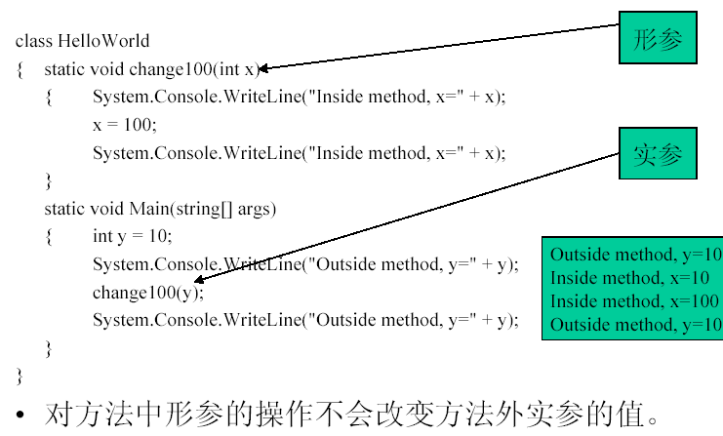
值传递-值类型

Slide 45
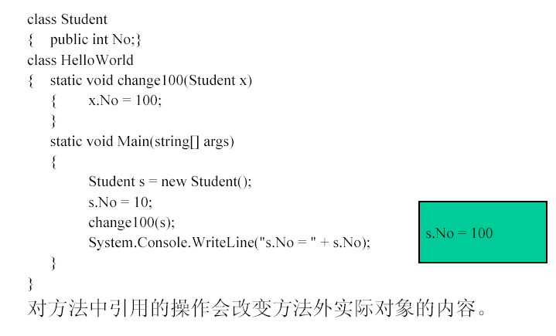
值传递-引用类型

Slide 46
例如3-5：
public class valtest1
{
public void valdiliver(int i) //值类型参数
{
i+=5;
Console.WriteLine(i);
}
public void valdiliver(valtest2 ob) //引用类型参数
{
ob.str+="Changed!";
Console.WriteLine(ob.str);
}
}
public class valtest2
{
public string str="this string ";
}

Slide 47
在Main()方法中执行下面的语句：
valtest1 v1=new valtest1();
valtest2 v2=new valtest2();
int ii=5;
Console.WriteLine(ii);
v1.valdiliver(ii); //值参数的值传递
Console.WriteLine(ii);
Console.WriteLine(v2.str);
v1.valdiliver(v2); //引用参数的值传递
Console.WriteLine(v2.str );
输出的结果如下：
5 //传递前实参值
10 //形参值
5 //传递后实参值
this string //传递前实参值
this string changed! //形参值
this string changed! //传递后实参值

Slide 48
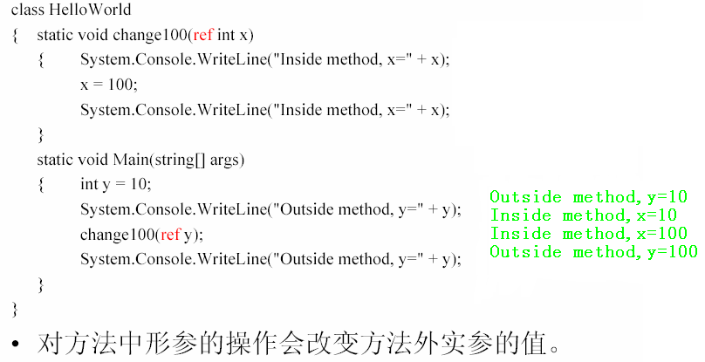
引用参数-ref
很多情况下，我们要使用参数的引用传递。引用传递是传递变量的地址，使得形参和实参指向同一内存空间，方法中对于形参的修改，实际上就是对于实参的修改。
由调用方法初始化参数值。实参、形参中ref不能省 。

Slide 49
public void CalcuArea(long L, ref long W)
{
double Area;
L+=10;
W+=10;
Area = (L * W);
Console.WriteLine(Area);
}
假设过程调用如下：
len= 5;
wid= 5;
CalcuArea(len, ref wid);
调用之后CalcuArea()函数之后：
len仍为5
wid变为15
Area=225

Slide 50
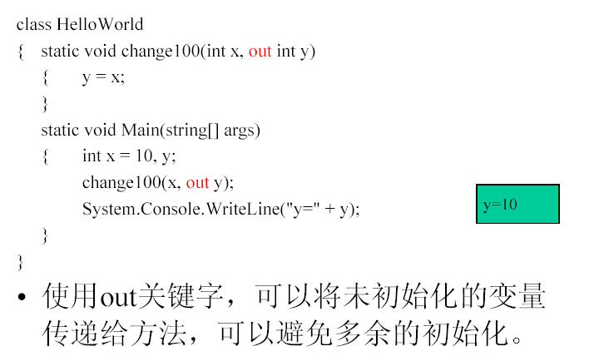
输出参数-out
被调用方法初始化参数值，可以不用初始化就作为参数传递给方法。
实参、形参中out不能省 。

Slide 51
输出参数的使用。
public class Test
{
static void SplitPath(string path, out string dir, out string name)
{
int i = path.Length;
while (i > 0)
{
char ch = path[i – 1];
if (ch == '\\') break;
i--;
}
dir = path.Substring(0, i);
name = path.Substring(i);
}
static void Main()
{
string dir, name; //变量作为输出参数无须明确赋值
SplitPath("c:\\Windows\\System\\hello.txt", out dir, out name);
Console.WriteLine(dir);
Console.WriteLine(name);
}
}
c:\Windows\System\
hello.txt

Slide 52
参数数组
在不能确定需要传递多少个参数的时候可以使用params关键字指明一个可变的参数数组。
数组参数的类型必须是一维数组，而且必须是形参表中的最后一个参数。
数组参数始终是值传递方式进行传递，不能将params同ref和out组合。
public string[] Split( params char[] separator )
public static string Format (string format, params object[] args);

Slide 53
例如，下面定义一个具有params参数的求平均值函数：
public double AVG( params int[ ] Nums)
{
int Sum=0; int Count=0;
foreach(int n in Nums) {
Sum+=n;
Count+=1;
}
Nums[0] = 100;
return (Sum/Count);
}
调用该函数时，可以采用下面的语句：
Class1 a = new Class1();
double d = a.AVG(13,27,33,25,78);
另外，还可以传递一个实际的数组：
int[ ] args = {31,41,46,53,28};
double d = a.AVG(args);
args[0] = ?

Slide 54
3.5属性成员
属性主要用于描述和维护类对象的状态。
从客户端看，对属性的访问就好像直接访问public字段成员，但在类内部是通过类方法访问的。
创建一个属性包括两步：
1.声明一个字段来存储属性值
2.编写一个属性声明，提供访问接口
属性的建立要使用属性声明，语法如下：
[访问修饰符] 类型名 属性名
{ get
{ return 字段; }
set
{ 私有字段 = value; }
}

Slide 55
[访问修饰符] 类型名 属性名
{ get ； set；}
//自动实现的属性 此时不需要声明变量
public class Employee
{
private string name;
public string Name
{
get{return name;}
set{name=value;}
}
}
public string Name{get;set;}

Slide 56
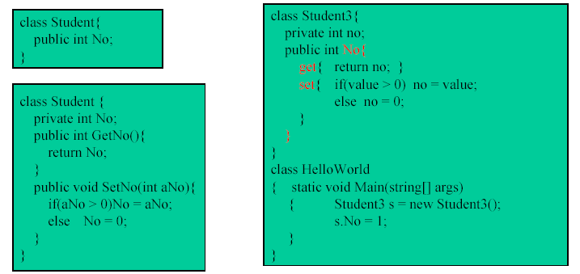

Slide 57
public class checkval
{
private string p_PropVal; //声明一个私有变量p_PropVal
public string str1 //声明属性str1
{
get //返回存储在私有变量中的属性值
{ return p_PropVal; }
set //存储属性值到私有变量
{
if (Convert.ToString(value).Length <= 10)
{ p_PropVal = value; }
else
{ Console.WriteLine("too many words"); }
}
}
}

Slide 58
可以说，属性是一种特殊的方法，但属性和方法也有不同之处，主要有：
属性不必使用圆括号，但方法一定使用圆括号。
属性不能制定参数，方法可以指定参数。
属性不能使用void类型，方法则可以使用void类型。
属性使用方法与变量相同。

Slide 59
属性说明
可以创建只读或只写属性，即只有get或set方法。
可以创建静态属性，用static关键字。
静态属性不与特定实例有关联，因此在静态属性的get和set方法内引用this是错误的。
静态属性使用类名访问，并且，与静态属性相配合的私有字段也应该是静态的。

Slide 60
例3-7：
public class checkval
{
private static string p_time="00:00:00";//静态私有字段
public static string mytime //静态属性
{
get
{ return p_time; }
}
public static string mytime1 //静态属性
{
set
{ p_time = value; }
}
static void Main()
{
Console.WriteLine(checkval.mytime);
checkval.mytime1 = "10:2:22";
Console.WriteLine("now is " + checkval.mytime);
}
}
输出结果为：
00:00:00
now is 10:2:22

Slide 61
this关键字
this引用的是当前实例。
this关键字是一个隐含引用，它隐含于每个类的成员函数中。
this关键字引用类的当前对象，成员通过this关键字可以知道自己属于哪一个实例。
public class Test1
{
public string str;
public void f(string str)
{ this.str = str; }
public static void Main()
{
Test1 test = new Test1();
test.f("aaa");
}
}
静态函数没有this关键字。

Slide 62
将对象作为参数传递到其他方法，例如：
public class Test1
{
public string str = "aaa";
public void f(Test1 test)
{
str = "bbb";
Console.WriteLine(test.str);
}
public void f1()
{
f(this);
}
public static void Main()
{
Test1 test = new Test1();
test.f1();
}
}

Slide 63
索引器
参数化成员属性：包含set、get方法。
与成员属性不同：
它可以接受1个或多个参数
使用this作为索引器的名字
语法
[访问修饰符] 数据类型 this[数据类型 标识符]
{
get{};
set{};
}

Slide 64
定义和调用索引器
以 Title 属性表示照片
将照片存放于数组 photos 中
class Photo
{
string _title;
public Photo(string title)
{
this._title = title;
}
public string Title
{
get
{
return _title;
}
}
}
class Album
{
// 该数组用于存放照片
Photo[] photos;
public Album(int capacity)
{
photos = new Photo[capacity];
}

Slide 65
定义和调用索引器 4-2
public Photo this[int index]
{
get
{
// 验证索引范围
if (index < 0 || index >= photos.Length)
{
Console.WriteLine("索引无效");
// 使用 null 指示失败
return null;
}
// 对于有效索引，返回请求的照片
return photos[index];
}
set
{
if (index < 0 || index >= photos.Length)
{
Console.WriteLine("索引无效");
return;
}
photos[index] = value;
}
}
带有 int 参数的 Photo 索引器
读/写索引器

Slide 66
定义和调用索引器
带有 string 参数的 Photo 索引器
public Photo this[string title]
{
get
{
// 遍历数组中的所有照片
foreach (Photo p in photos)
{
// 将照片中的标题与索引器参数进行比较
if (p.Title == title)
return p;
}
Console.WriteLine("未找到");
// 使用 null 指示失败
return null;
}
}
只读索引器

Slide 67
定义和调用索引器
static void Main(string[] args)
{
// 创建一个容量为 3 的相册
Album family = new Album(3);
// 创建 3 张照片
Photo first = new Photo("Jeny ");
Photo second = new Photo("Smith");
Photo third = new Photo(“Lono");
// 向相册加载照片
family[0] = first;
family[1] = second;
family[2] = third;
// 按索引检索
Photo objPhoto1 = family[2];
Console.WriteLine(objPhoto1.Title);
// 按名称检索
Photo objPhoto2 = family[“Jeny"];
Console.WriteLine(objPhoto2.Title);
}

Slide 68
2 函数重载
函数名必须相同方能构成函数重载;
◆返回值类型:可以相同,也可以不同
(注意:返回类型不足以区分两个重载函数);
◆函数参数类型:必须不同;
◆函数参数个数:可以相同,可以不同
◆函数参数顺序:可以相同,可以不同;
函数重载是指多个函数实现可以同时使用一个函数名，只是函数的参数表不同而已。
打个比方，使用重载函数我们可以定义多个加法函数来求两个数之和。其中，一个函数实现两个int类型之和，另外一个实现两个float类型之和，再另外一个实现两个decimal之和。每种实现对应一个函数体，这些函数的名字相同，但是函数的参数类型不同，这就是函数重载的概念。

Slide 69
2 函数重载-运算符重载
将自定义的类型赋予运算符号，使得对象和对象可以进行运算。
如：有一自定义的类型命名为「二维坐标」，若重载「+」运算符，则 （3, 5）+（4, -3）=（7, 2）
// 重载一元运算符原型声明
public static return-type operator op(type operand)
{
// statement;
}
// 重载二元运算符原型声明
public static return-type operator op(type operand1,type operand2)
{
// statement;
}

Slide 70
class A
{
int x;
public int X
{
get { return x; }
set { x = value; }
}
//重载加操作符
public static A operator +(A a, A b)
{
A c = new A();
c.x = a.x + b.x;
return c;
}
//重载减操作符
public static A operator -(A a, A b)
{
A c = new A();
c.x = a.x - b.x;
return c;
}
}
class B
{
static void Main()
{
A a = new A();
a.X = 3;
A b = new A();
b.X = 5;
//使用加法
A c = a + b;
Console.WriteLine(c.X);
//使用减法
c = a - b;
Console.WriteLine(c.X);
}
}

Slide 71
C#要求所有的运算符重载都声明为public和static，这表示它们与它们的类或结构相关联，而不是与实例相关联，所以运算符重载的代码体不能访问非静态类成员，也不能访问this标识符；
操作符使用起来方便，但是不能够随便重载，一定要符合语境和一定的业务背景。
注意：对于比较运算符==, !=, <, >, <=, >=，重载操作符时一定要成对的重载，比如打比方重载了==，那么!=也必须重载！

Slide 72
类 别 | 运 算 符 | 限 制
算术二元运算符 | +, *, /, –, % | 无
算术一元运算符 | +, –, ++, –– | 无
按位二元运算符 | &, |, ^, <<, >> | 无
按位一元运算符 | !, ~, true, false | true和false运算符必须成对重载
比较运算符 | ==, !=, >=, <, <=, > | 必须成对重载
赋值运算符 | +=,–=,*=,/=,>>=,<<=,%= ,&=,|=,^= | 不能显式重载这些运算符，在重写单个运算符如+,–,%等时，它们会被隐式重写
索引运算符 | [] | 不能直接重载索引运算符。第2章介绍的索引器成员类型允许在类和结构上支持索引运算符
数据类型转换运算符 | () | 不能直接重载数据类型转换运算符。用户定义的数据类型转换允许定义定制的数据类型转换

Slide 73
运算符重载 - 续
重载一元运算符
重载二元运算符
重载关系运算符
重载布尔判断
重载逻辑运算符

Slide 74
// 重载一元运算符
public static Coordinate operator ++(Coordinate op1)
{
op1.x++;
op1.y++;
return op1;
}
public static Coordinate operator --(Coordinate op1)
{
op1.x--;
op1.y--;
return op1;
}

Slide 75
// 重载二元运算符
public static Coordinate operator +(Coordinate op1, Coordinate op2) {
Coordinate result = new Coordinate();
result.x = op1.x + op2.x;
result.y = op1.y + op2.y;
return result;
}
public static Coordinate operator +(Coordinate op1, int op2) {
Coordinate result = new Coordinate();
result.x = op1.x + op2;
result.y = op1.y + op2;
return result;
}
public static Coordinate operator *(Coordinate op1, Coordinate op2) {
Coordinate result = new Coordinate();
result.x = op1.x * op2.x;
result.y = op1.y * op2.y;
return result;
}

Slide 76
// 重载关系运算符
public static bool operator >(Coordinate op1, Coordinate op2) {
return (op1.x > op2.x && op1.y > op2.y);
}
public static bool operator <(Coordinate op1, Coordinate op2) {
return (op1.x < op2.x && op1.y < op2.y);
}
public static bool operator ==(Coordinate op1, Coordinate op2) {
return (op1.x == op2.x && op1.y == op2.y);}
public static bool operator !=(Coordinate op1, Coordinate op2) {
return(op1.x != op2.x && op1.y != op2.y);}

Slide 77
// 重载布林判断
public static bool operator true(Coordinate op1) {
return (op1.x != 0 || op1.y != 0); }
public static bool operator false(Coordinate op1) {
return (op1.x == 0 && op1.y == 0);}
// 重载逻辑运算符
public static bool operator !(Coordinate op1) {
return !(op1.x != 0 && op1.y != 0);}
public static bool operator &(Coordinate op1, Coordinate op2) {
return((op1.x != 0 && op1.y != 0) & (op2.x != 0 && op2.y != 0));
}

Slide 78
if (c4)
Console.WriteLine("c4至少有一个座标不为零。");
else
Console.WriteLine("c4所有座标都为零。");
if(!c5)
Console.WriteLine("c5所有座标都为零。");
else
Console.WriteLine("c5至少有一个座标不为零。");
if(c3 & c4)
Console.WriteLine("c3和c4两个座标都不为零。");
if(c7 | c0)
Console.WriteLine("c7和c1至少有一个座标不为零。");
}
}
using System;
class Sample5_14
{
public static void Main()
{
Coordinate c0 = new Coordinate(0, 0);
Coordinate c1 = new Coordinate(3, 5);
Coordinate c2 = new Coordinate(4, -3);
Coordinate c3 = c1 + c2;
Coordinate c4 = c1 - c2;
Coordinate c5 = c1 * c2;
Coordinate c6 = c1 / c2;
Coordinate c7 = c1++;
Coordinate c8 = c2--;
bool b1 = c7 > c8;
bool b2 = c6 <= c2;
// to right

Slide 79
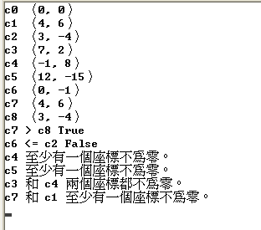
重载一元运算符 - 续

